Slide 1


USO DO PROJETO GENERATIVO COMO FERRAMENTA DE BUSCA DE SOLUÇÕES DE PROJETO APLICADO A VIGAS DE CONCRETO ARMADO
Orientador: Prof. Dr. Marco Antônio Brasiel Sampaio

Slide 2
Motivação

Slide 3
Objetivos
01
02
03
Apresentar fundamentos teóricos básicos do Projeto Generativo
Construir o projeto computacional adequado ao estudo de soluções de projeto de vigas de concreto armado
Avaliar o desempenho do Projeto Generativo como ferramenta auxiliar para projeto de vigas de concreto armado
Analisar os resultados da exploração do projeto computacional do item 2 e relacioná-los com os conceitos abordado no item 1.

Slide 4




Metodologia
Revit
Proje arquitetônico
Excel
Carregamentos e
Solicitações
Dynamo
Generative Design
Projeto computacional
Algoritmos de geração e avaliação
Execução dos Solucionadores Genéticos

Slide 5
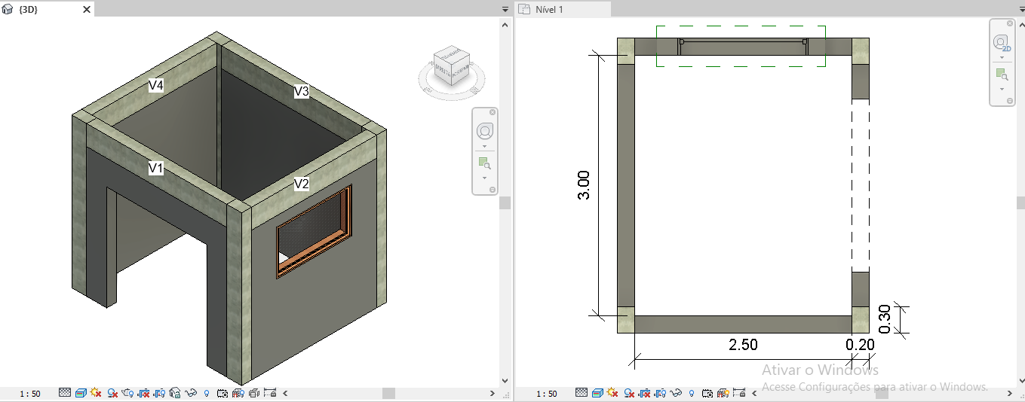
Projeto de aplicação

Slide 6
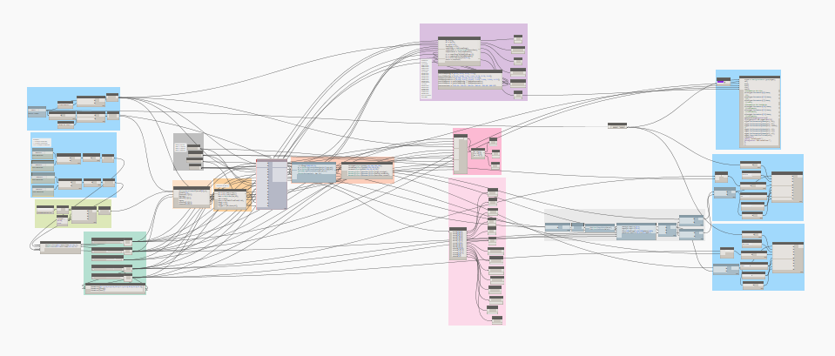
Projeto Computacional
AVALIADOR
SAÍDAS
ENTRADAS
GERADOR
Representação cromossomial

Slide 7
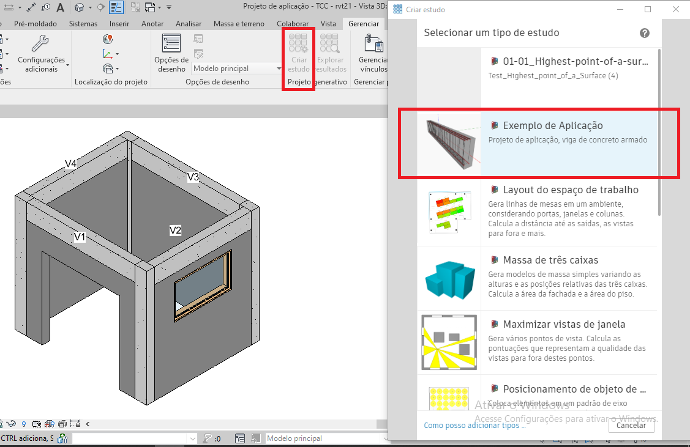
Interoperabilidade

Slide 8
Otimização

Slide 9
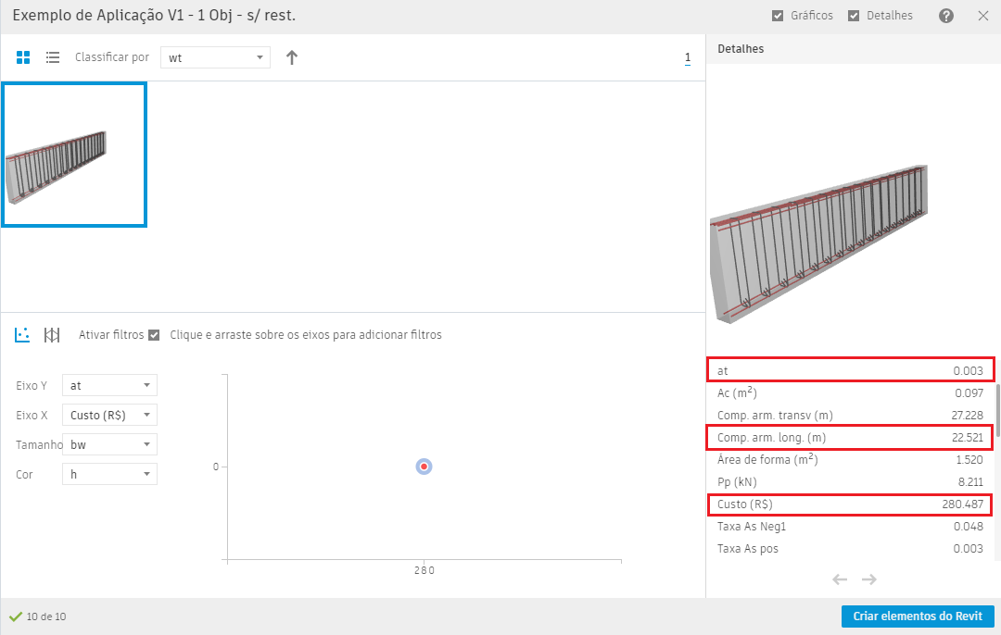
Otimização de 1 Objetivo

Slide 10
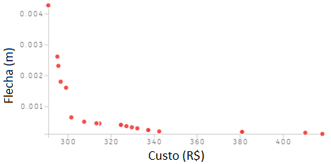

Otimização de 2 Objetivo
$$δ$$

Slide 11
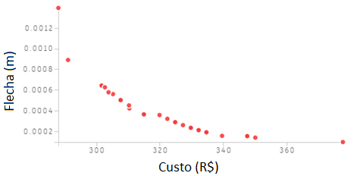
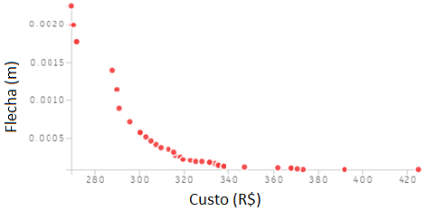

Slide 12
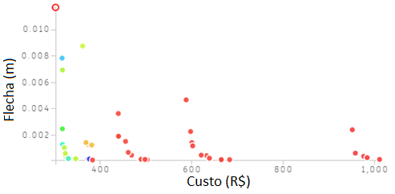

Otimização de 3 Objetivo
$$δ$$

Slide 13
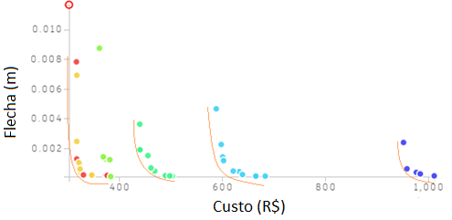
Otimização de 3 Objetivo
$$δ$$

Slide 14
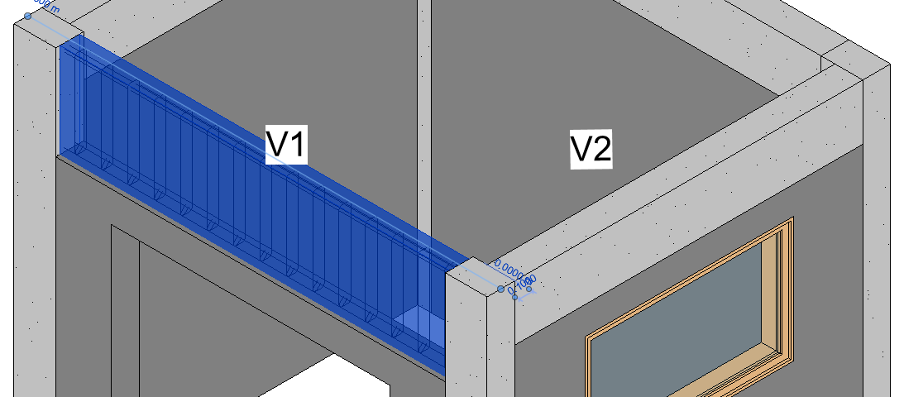
Integração

Slide 15
Exploração do espaço de projetos pelos solucionadores

Slide 16
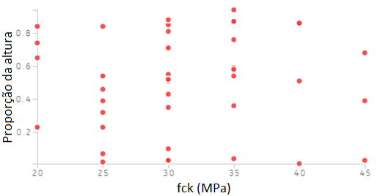
Randomizar

Slide 17
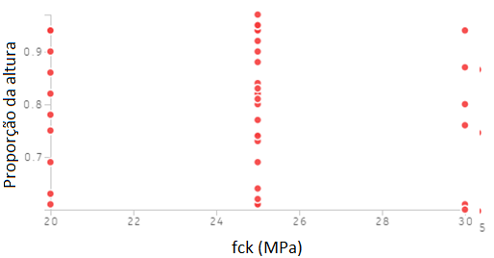
Semelhante

Slide 18
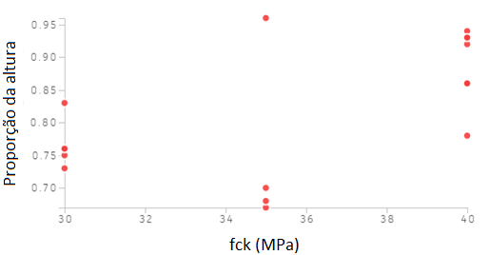
Otimizar

Slide 19
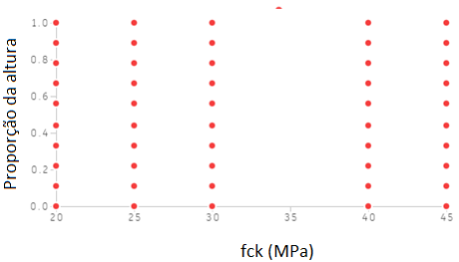
Produto Transversal

Slide 20
Considerações Finais
Projeto computacional
Identificação de elementos e dados do projeto
Gerou opções de projeto otimizadas
Apresentou as opções para exploração e integração
Otimização
Fronteira de Pareto
Descontinuidade
Espaço de Projeto
Exploração atendendo as expectativas particulares de cada método

Slide 21
Perspectivas
Melhoria do Proj. Comp.
Refinamento no cálculo de detalhamento da armadura
Outros Elementos Estrut.
Pilares, Sapatas, Lajes, etc.
Outras Disciplinas
Hidraulica, Elétrica, Esgoto, Drenagem, etc.

Slide 22
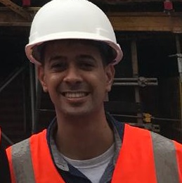
Obrigado !
Referências
ABRISHAMI, S. et al. Integration of BIM and generative design to exploit AEC conceptual design innovation. Journal of Information Technology in Construction (ITcon), Preston, v. 19, n. 2014, p. 350-359, setembro 2014. ISSN 1874-4753.
ASSOCIAÇÃO BRASILEIRA DE NORMAS TÉCNICAS. NBR 6118: Projeto de estruturas de concreto — Procedimento. Rio de Janeiro. 2014.
ASSOCIAÇÃO BRASILEIRA DE NORMAS TÉCNICAS. NBR 7480: Aço destinado a armaduras para estruturas de concreto armado — Especificações. Rio de Janeiro. 2007.
BUCHANAN, B. G. A (Very) Brief History of Artificial Intelligence. AI Magazine, v. 26, n. 4, p. 53-60, 2006.
CARVALHO, R. C.; FILHO, J. R. F. Cálculo e Detalhamento de Estruturas de Concreto Armado: Segundo a NBR 6118:2014. 4ª Ed. São Carlos: EdUFSCar, 2016.
DEB, K. Multi-Objective Optimization Using Evolutionary Algorithms: An Introduction. New York: John Wiley & Sons, 2001.
DEB, K. et al. A Fast and Elitist Multiobjective Genetic Algorithm: NSGA-II. IEEE TRANSACTIONS ON EVOLUTIONARY COMPUTATION, v. 6, n. 2, p. 182-197, Abril 2002.
DYNAMO. The Dynamo Primer – Disponível em: <https://primer.dynamobim.org/index.html>. Acesso em 01 mar. 2021.
FERREIRA, B.; LEITÃO, A. Generative Design for Building Information Modeling. Real Time - Proceedings of the 33rd International Conference on Education and Research in Computer Aided Architectural Design in Europe, Vienna, Austria, v. 1, p. 635-644, 2015.
KRISH, S. A Pratical Generative Design Method. Comput. Aided, v. 43, p. 88-100, Janeiro 2011.
LACERDA, E. G. M.; CARVALHO, A. C. P. L. F. Introdução aos Algoritmos Genéticos. In.: GALVÃO, C. O. (org.); VALENÇA, M. J. S. (org.): Sistemas Inteligentes: aplicações a recursos hídricos e sistemas ambientais, Porto Alegre, p. 99-150.
LINCZUK, V. C. C.; BASTOS, L. E. G. Otimização multiobjetivo orientada ao desempenho térmico para o projeto de edificações de baixo consumo de energia na Região Sul do Brasil. Ambiente Construído, Porto Alegre, v. 20, n. 4, p. 509-529, dezembro 2020. ISSN 1415-8876.

Slide 23
Obrigado !
Referências
LINDEN, R. Algoritmos Genéticos - Uma importante ferramenta da Inteligência Computacional. 2ª. ed. Rio de Janeiro: Brasport, 2008.
MUKKAVAARA, J.; SANDBERG, M. Architectural Design Exploration Using Generative Design: Framework Development and Case Study of a Residential Block. Buildings, Luleå, v. 10, n. 11, p. 1-17, novembro 2020. ISSN 20755309.
NAGY, D.; VILLAGGI, L.; ZHAO ,D.; BENJAMIN, D. Beyond Heuristics: A novel design model for generative space planning in architecture. SimAUD, New York, junho 2018
NAGY, D.; VILLAGGI, L.; BENJAMIN, D. Generative Urban Design: Integrating Financial and Energy Goals for Automated Neighborhood Layout. ACADIA, p. 436-445, 2017.
NAGY, D. Generative Design. Medium, 2017. Disponivel em: <https://medium.com/generative-design>. Acesso em: 01 mar. 2021.
ORSE Sistemas de Orçamentos de Obras de Sergipe / Insumos – Disponível em: <http://orse.cehop.se.gov.br/ >. Acesso em 01 mar. 2021.
OSTROWSKA-WAWRYNIUK, K. BIM-Aided Prefabrication for Minimum Waste DIY Timber Houses. Proceedings of 37 eCAADe and XXIII SIGraDi Joint Conference, “Architecture in the Age of the 4Th Industrial Revolution”, Porto, v. 1, p. 251-258, setembro 2019.
SANTIAGO, P. Evolutionary Optimization of Building Facade Form for Energy and Comfort in Urban Environment through BIM and Algorithmic Modeling A case study in Porto, Portugal, v. 2, p. 153-160, 2020.
SILVA, L.; SILVA, N.; LACROIX, I. Integrating Parametric Modeling With BIM Through Generative Programming for the Production of Nurbs Surfaces and Structures, Brasilia, v. 1, p. 635-644, 2019.
SMITH, L. Generative Design Primer. Generative Design, 2020. Disponivel em: <https://www.generativedesign.org/>. Acesso em: 01 mar. 2021.
SUERMANN, P. C.; ISSA, R. R. A. Evaluating industry perceptions of building information modeling (BIM) impact on construction. Journal of Information Technology in Construction (ITcon), v. 14, p. 574-594, Agosto 2009. ISSN 1874-4753.
VELDHUIZEN, D. A. V.; LAMONT, G. B. Evolutionary Computation and Convergence to a Pareto Front. In: Late Breaking Papers at the Genetic Programming Conference, p. 221 – 228, Stanford University, California, 1998.

